Slide 1
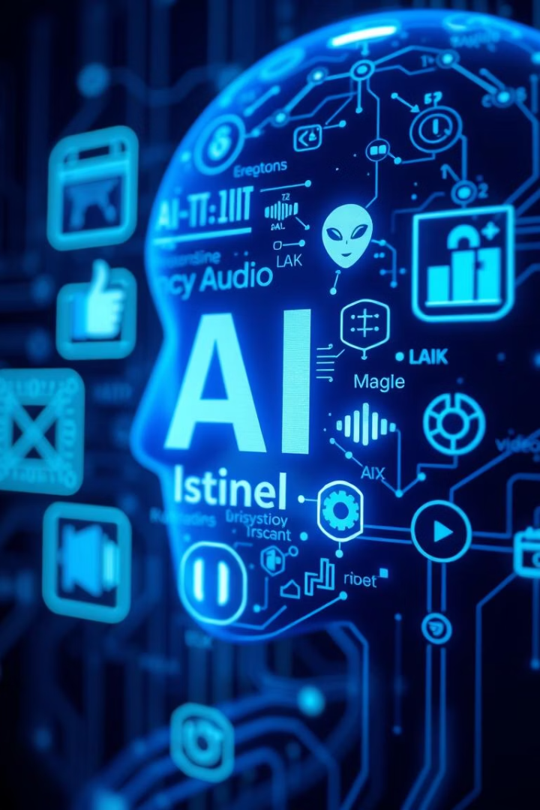
Modelos Multimodales de IA: El Futuro de la Inteligencia Artificial
La IA multimodal integra múltiples datos para revolucionar la tecnología. Esta presentación revela su impacto en la automatización y comunicación humano-máquina.
por Angel Abraham Araiza
AA

Slide 2
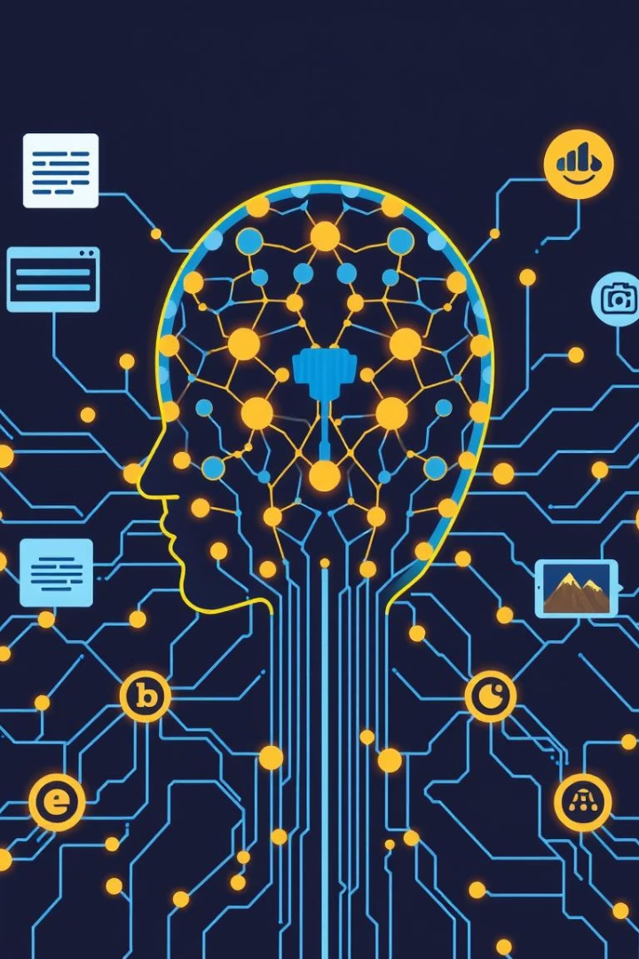
¿Qué son los Modelos Multimodales?
Integración de Datos
Combinan texto, imagen, audio y video para mejor comprensión.
Aprendizaje Conjunto
Permite una comprensión contextual profunda y precisa.
Ejemplos Populares
CLIP de OpenAI
DALL-E
GPT-4
Superan Modelos Tradicionales
Mejoran la interpretación al combinar varias modalidades.

Slide 3
Capacidades Clave
Comprensión Contextual
Generación Creativa
Traducción Multimodal
Análisis Sensorial
Detectan emociones a través de múltiples entradas sensoriales.
Interpretan información compleja en distintos formatos.
Crean contenido original combinando modalidades diversas.
Convertir texto a imagen o viceversa con precisión.

Slide 4
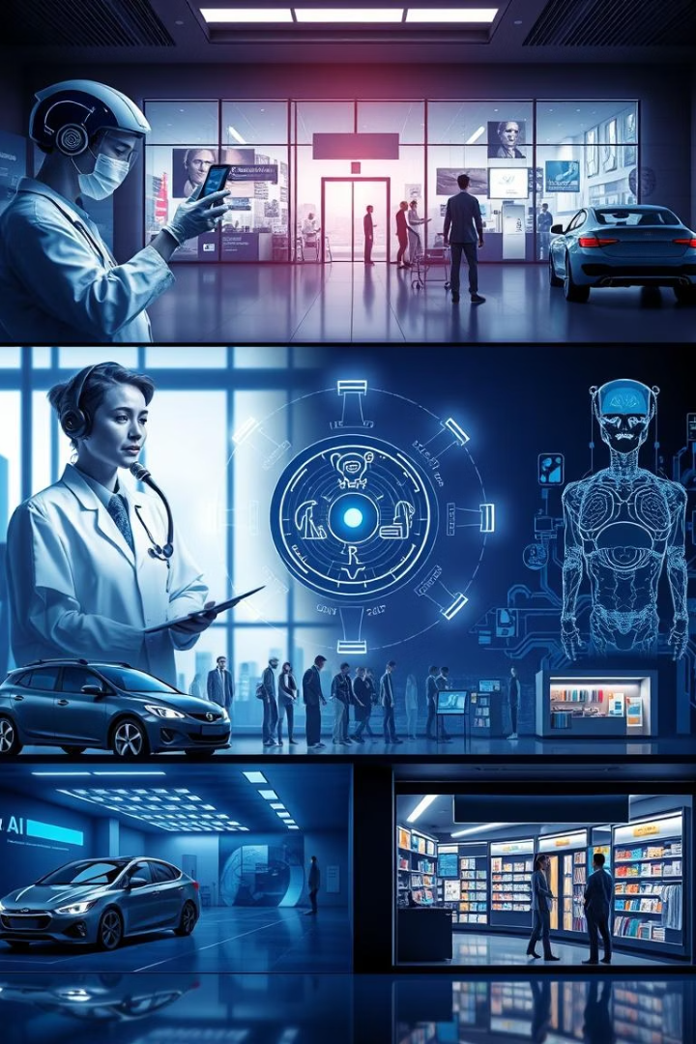
Aplicaciones Prácticas
Salud
Diagnóstico médico con imágenes y datos clínicos.
Automoción
Conducción autónoma combinando visión y lenguaje.
Educación
Contenido interactivo personalizado para el estudiante.
Entretenimiento y Retail
Experiencias inmersivas y asistentes virtuales inteligentes.

Slide 5
Casos de Éxito
DALL-E 2
GPT-4
Imagen (Google)
Análisis de Sentimiento
Genera imágenes realistas desde descripciones textuales.
Razonamiento avanzado y resolución multimodal de problemas.
Edición precisa y creación de variaciones visuales.
Detecta emociones en textos y videos para marketing.

Slide 6

Desafíos y Limitaciones
Alta Complejidad
Entrenamiento requiere vastos datos multimodales.
Sesgos
Es vital mitigar prejuicios en diferentes modalidades.
Interpretabilidad
Desafío para explicar decisiones de los modelos.
Hardware Especializado
Necesitan gran capacidad y potencia computacional.

Slide 7





El Futuro de la IA Multimodal
Integración Profunda
Combinación avanzada de sentidos y modalidades.
Mayor Autonomía
Modelos que aprenden y adaptan sin ayuda humana.
Ética y Regulación
Normas para uso responsable y seguro de la IA.
Personalización Extrema
Adaptarse a las necesidades únicas de cada usuario.

Slide 8
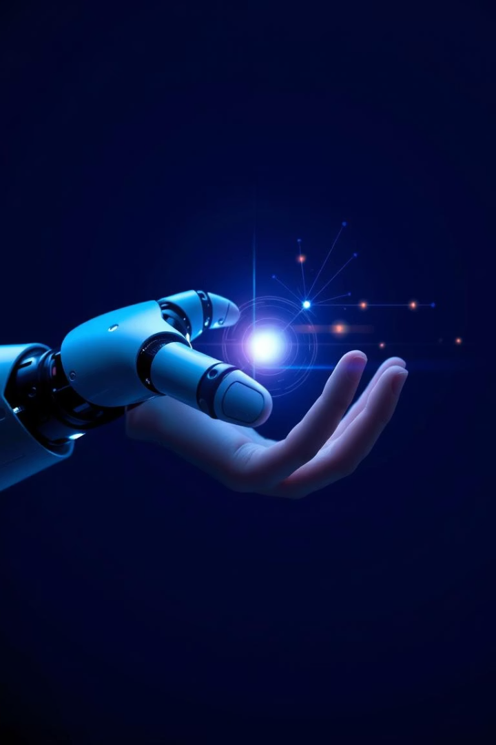
Conclusión
La IA multimodal revoluciona la interacción humano-máquina.
Promete avances en múltiples sectores y aplicaciones.
Requiere ética y estudio continuo para su máximo beneficio.

